Slide 1


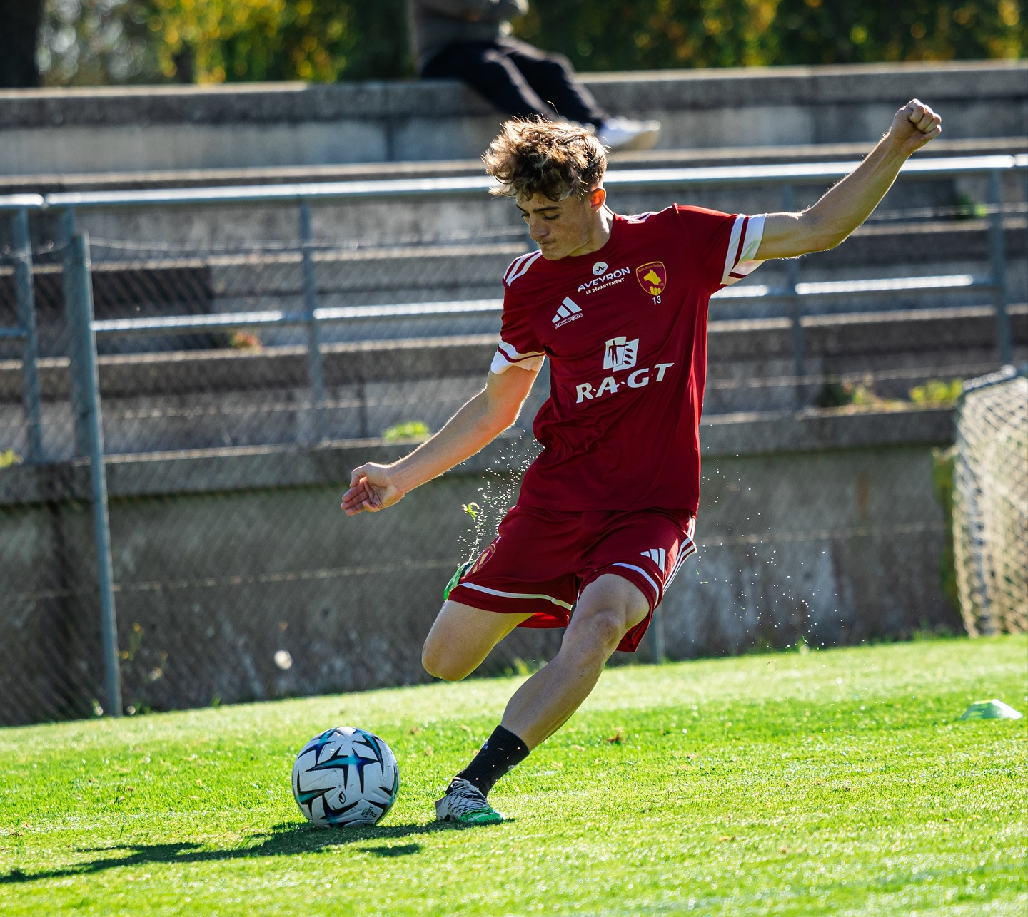
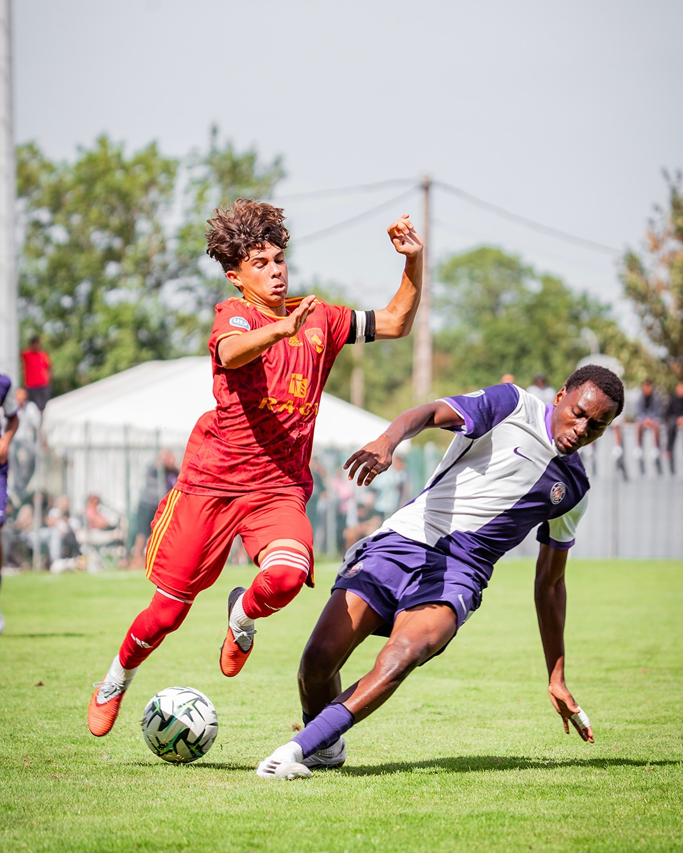
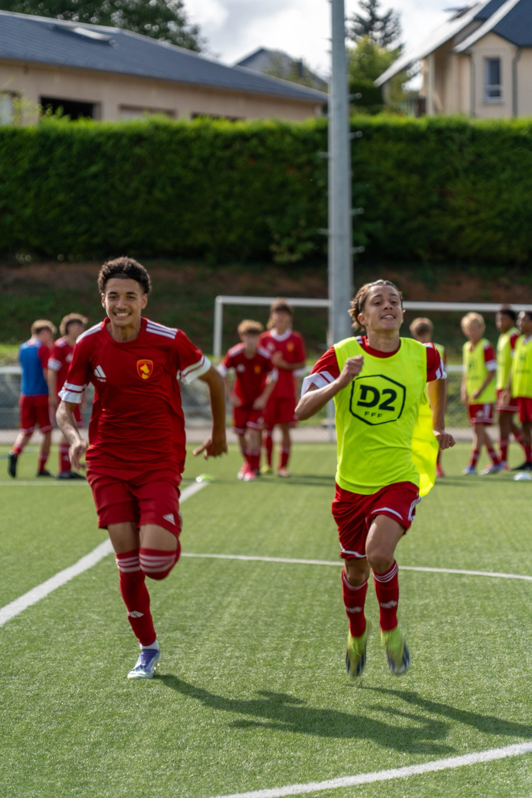
SPORT & SANTE Prévention des blessures Focus Joueur Formation/Pré-Formation
Notes:
Remerciement

Slide 2
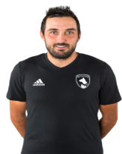





I - Présentation
Rémy DAUTY
Club : Rodez Aveyron Football
Rôle : Directeur Technique Adjoint – Educateur U16R1 - Responsable Pôle Performance - Préparateur Physique.
Educateur depuis 2012 (2019 au Rodez AF).
Formations :
Brevet D’Entraîneur de Football et Certificat Entraîneur Préparateur Physique de la Formation
Licence STAPS ES + APAS et Master STAPS EOPS

Slide 3
II – Orientation du travail (terrain/salle) en Préparation Physique
Développement Aérobie (Endurance/Puissance)
Développement Force-Vitesse
(Vitesse/Explosivité/Musculation)
Développement Moteur (Coordination / Technique de course)
Prévention des blessures (processus prophylaxiques)
Courir longtemps
Répéter les efforts
Récupérer
Encaisser la CE
Préparer les organismes aux contraintes de l’activité
Diminuer risque blessure
Rééquilibrer gérer les déséquilibres
Courir vite
Accélérer/Décélérer
Etre fort dans les duels
Sauter haut
Maîtriser ses appuis (transmission force/économie course)
S’adapter, s’ajuster, se réajuster

Slide 4

III – Prévention des Blessures (Objectifs)
Préparer les organismes aux contraintes du match
Rééquilibrer gérer les déséquilibres
Identifier les facteurs favorisant les blessures pour construire des plans d’entrainement spécifiques et individualisés
Les Objectifs :
Diminuer Risque de Blessure

Slide 5
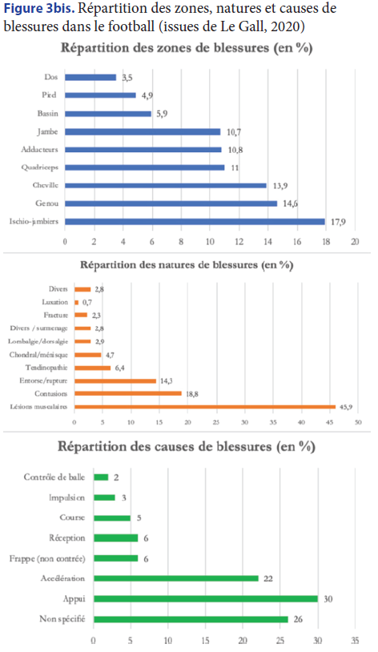
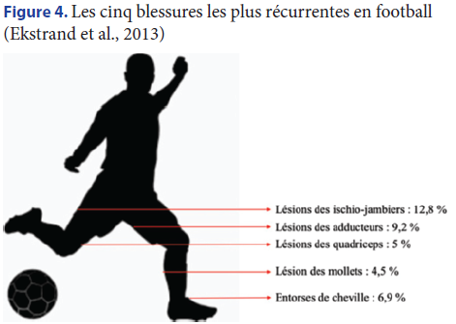
IV – Prévention des Blessures (Quoi?)
Les blessures fréquentes :

Slide 6
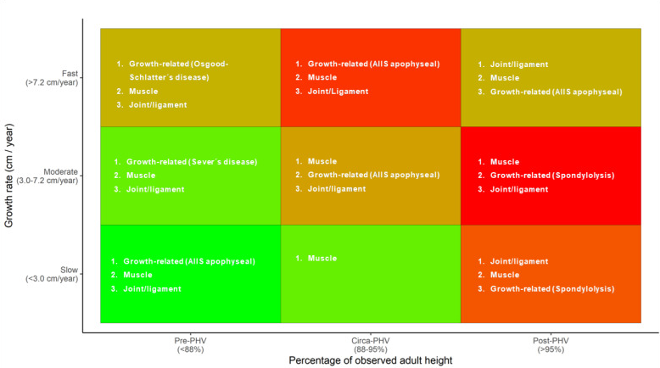
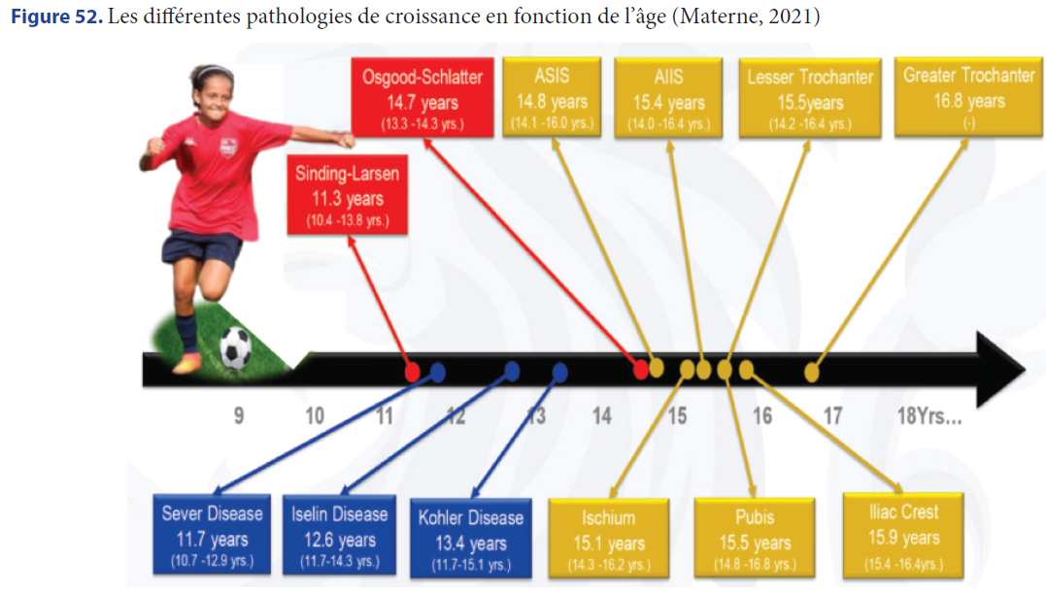
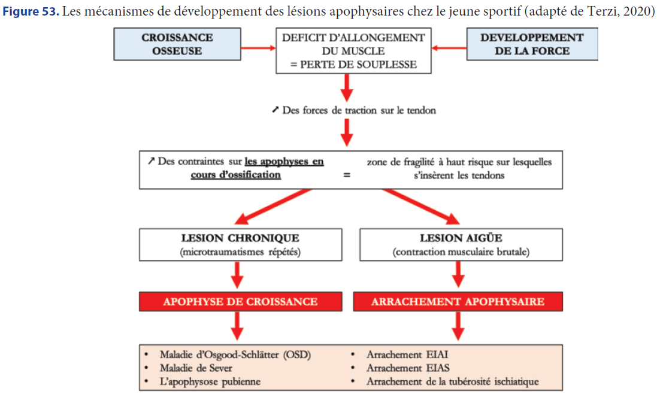
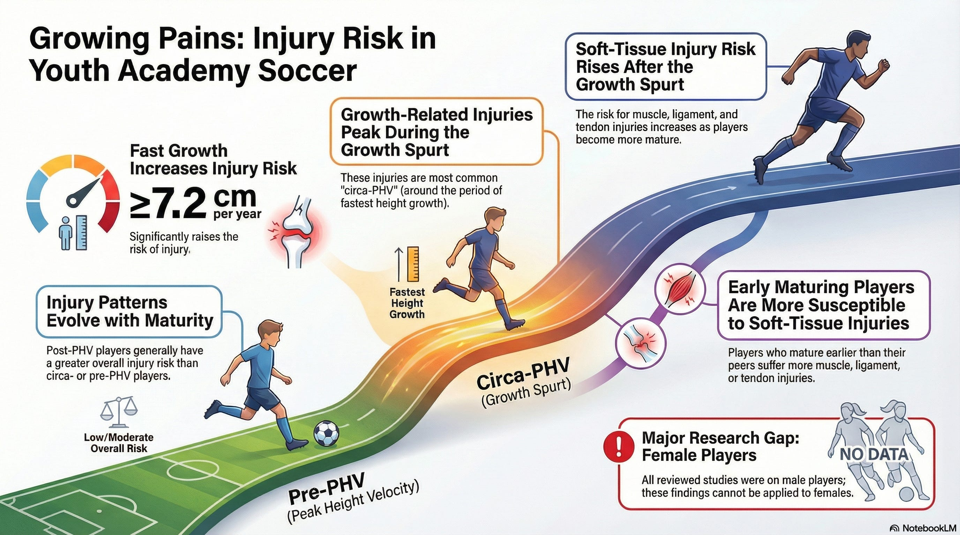
(Monasterio et al., 2024)
Hall, E.C.R., Erskine, R.M. The Association of Growth and Maturation with Injury in Academy Soccer Players: A Narrative Review. Sports Med 56, 35–79 (2026).
Notes:
Osgood-Schlatter → douleur au genou (tendon rotulien / tibia)
Sever → douleur au talon (tendon d’Achille chez l’enfant) Iselin : inflamation 5ème métatarsien (pied) Kohler : ostéochondrose (trouble croissance os) pied
AIIS apophysite → douleur hanche / bassin (traction des muscles)
Spondylolyse → fracture de fatigue des vertèbres lombaires
🔴 Pathologies fréquentes autour du genou
Maladie de Sinding-Larsen-Johansson / Maladie d’Osgood-Schlatter
🔵 Autres pathologies de croissance
Maladie de Sever (talon) / Maladie d’Iselin (base du 5e métatarsien) / Maladie de Köhler (pied) :
🟡 Apophyses du bassin et de la hanche (zones de traction musculaire)
ASIS (Épine iliaque antéro-supérieure) :
Infographie :
Message clé :
👉 Le risque de blessure ne dépend pas de l’âge… 👉 mais du stade de croissance biologique (PHV)
Résumé simple
📏 +7 cm/an → danger
📈 pic de croissance → blessures spécifiques
💪 après croissance → blessures musculaires
🧠 maturité biologique > âge

Slide 7
V – Prévention des Blessures (Processus)
Les Processus :
Groupe :
Programme Individuel
Individu :
Programme Collectif
Blessures Récurrentes
Tests
2-3 fois/semaine 15’ à 20’ (J+2/J-4/J-3 ou J-2)
ECHAUFFEMENT/PRE-SEANCE
3-5 fois/semaine Routine Individuelle
PRE-ECHAUFFEMENT / POST SEANCE
J-2
Minimum 1 Sprint 90%Vmax
Buchheit et al. (2023)
Etirement en fin de séance

Slide 8
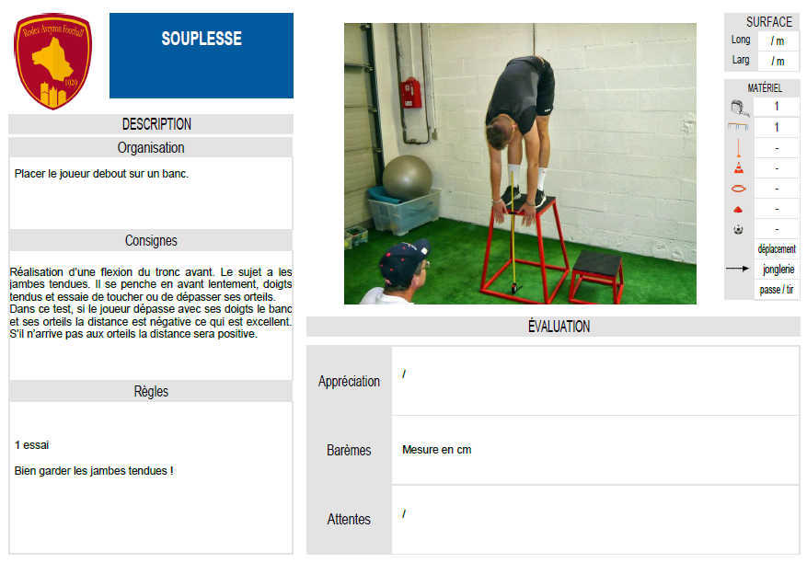
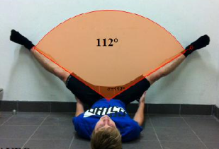
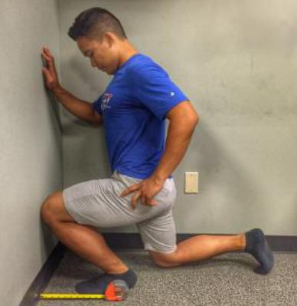
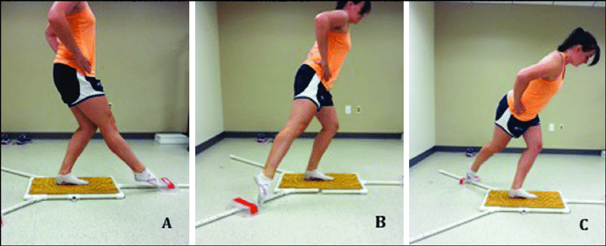
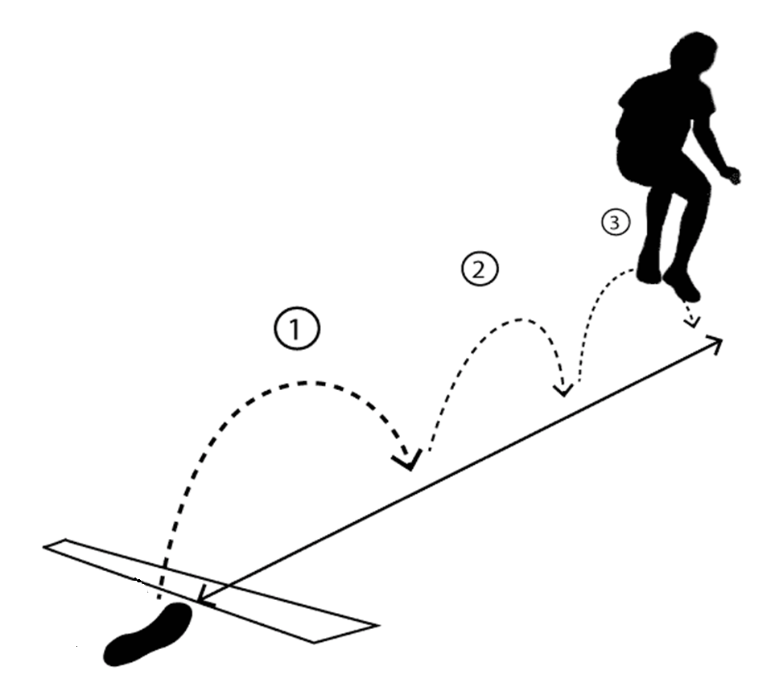
VI – Prévention des Blessures (Comment? Testing)
Mise en place batterie de tests à l’ensemble du club.
Les Objectifs :
Les Tests de Prévention :
Poids / Taille / IMC / %MG
Sit and reach Souplesse Adducteur Test de LUNGE Y Balance Test 3 sauts unipodaux
Identique (comparaison effet âge, temps, entraînement)
Reproductible (fiabilité, rigueur réalisation)
Rapide et Exploitable (condition de réalisation)
Accessible (aspect financier / consultation)
Evaluation des Ressources du Joueur
Identifier Forces/Faiblesses instant T
Comparaison entre joueurs
Progression / Evolution
Evaluer les progrès dans le temps (mi-saison / fin saison / fin préformation-formation…)
Fixer des objectifs athlétiques
Etablir des groupes de travail (niveau/maturation…)
Recrutement
Identifier Forces/Faiblesses instant T
Comparer avec nos joueurs
Se projeter (marge progression / capacité supporter charge de travail)

Slide 9
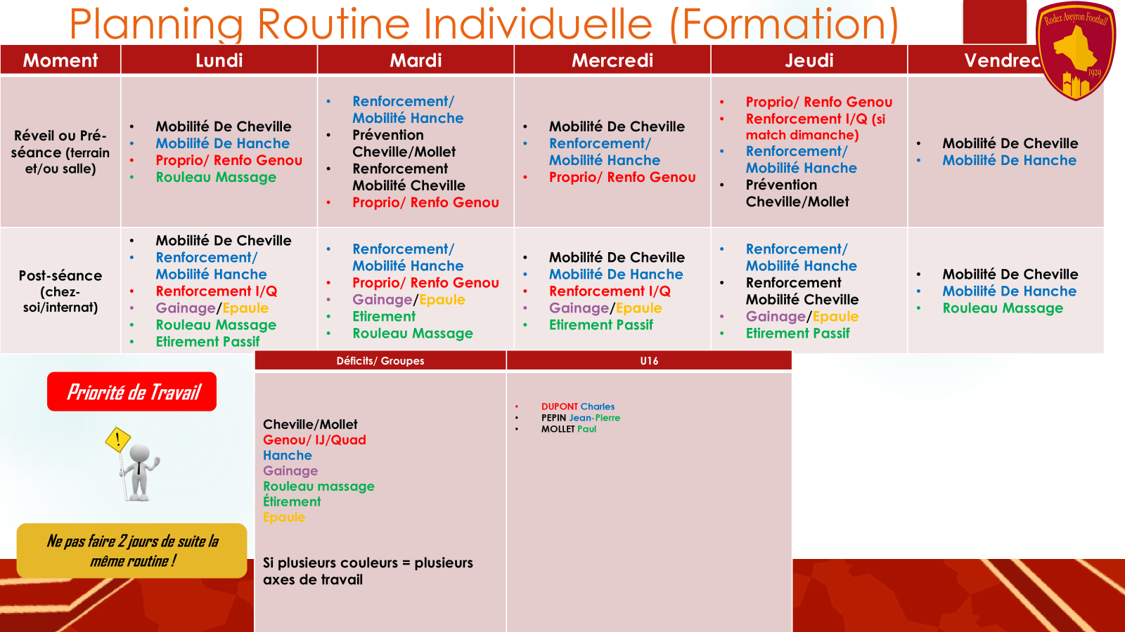
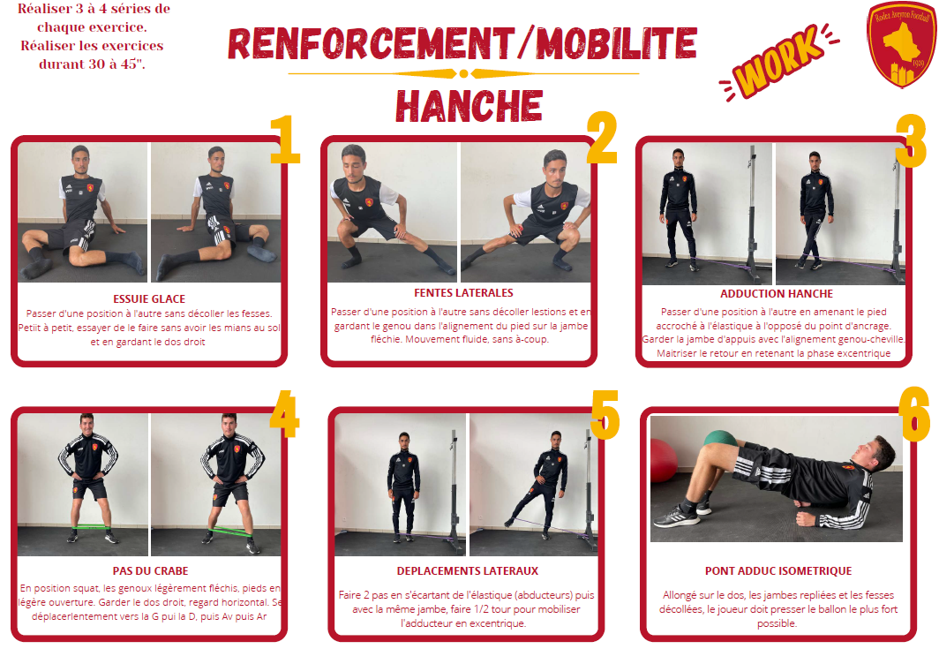
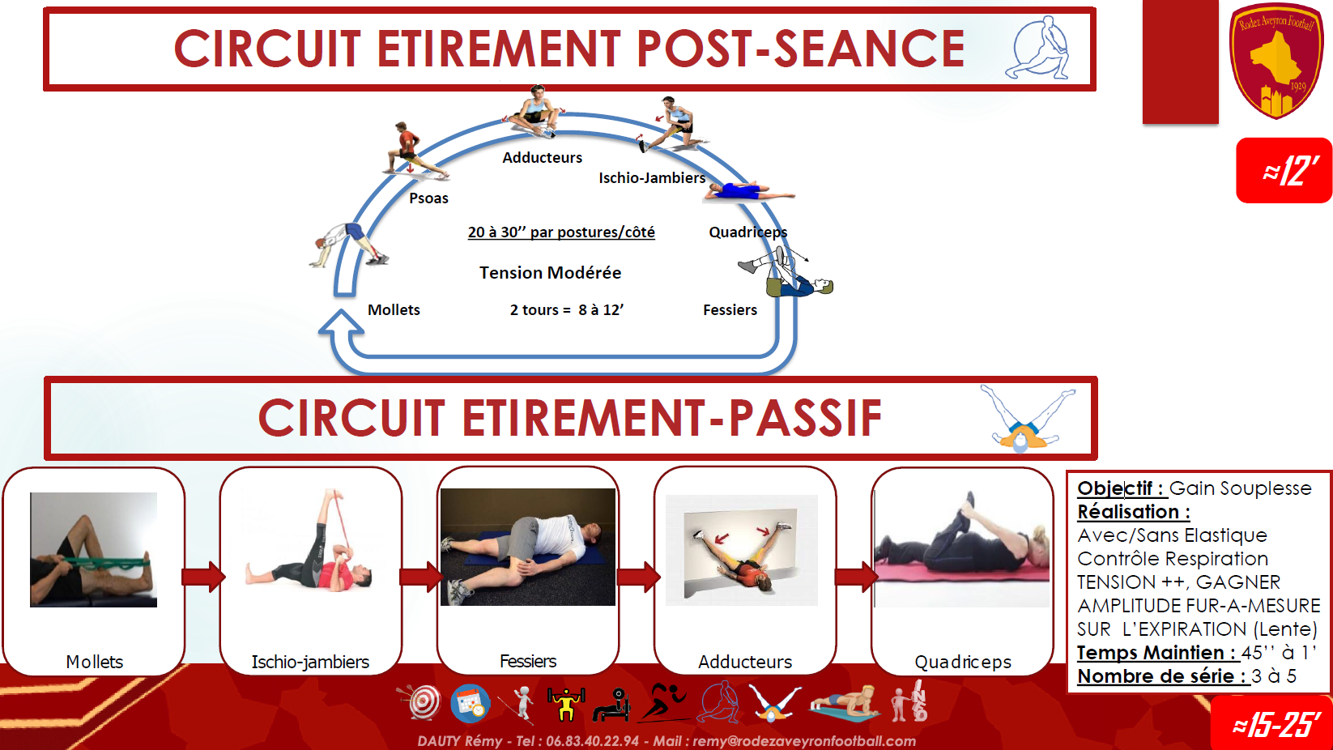
VII – Prévention des Blessures (Comment? Individuel)

Slide 10
VII – Prévention des Blessures (Comment? Terrain Collectif)
Proprioception
Gainage
Renforcement Fonctionnel
Souplesse
Excentrique
Suivi Charge Entraînement/ Match

Slide 11
VII – Prévention des Blessures (Comment? Terrain Collectif)
Proprioception
Gainage
Renforcement Fonctionnel
Excentrique
Suivi Charge Entraînement/ Match

Slide 12
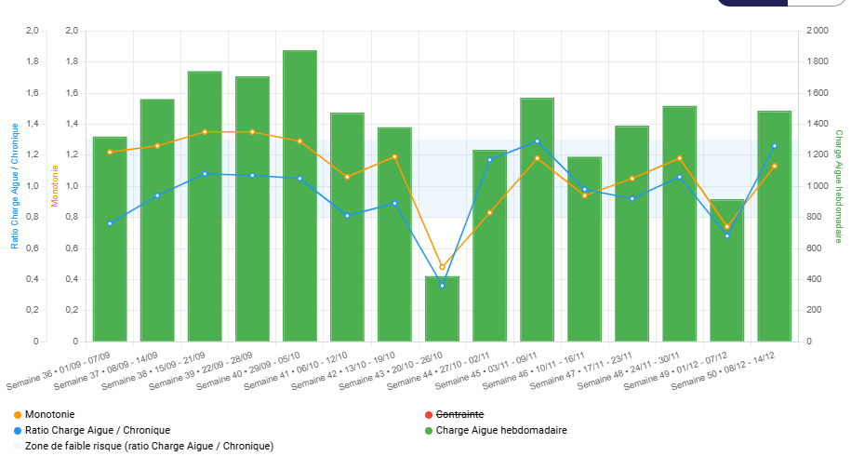
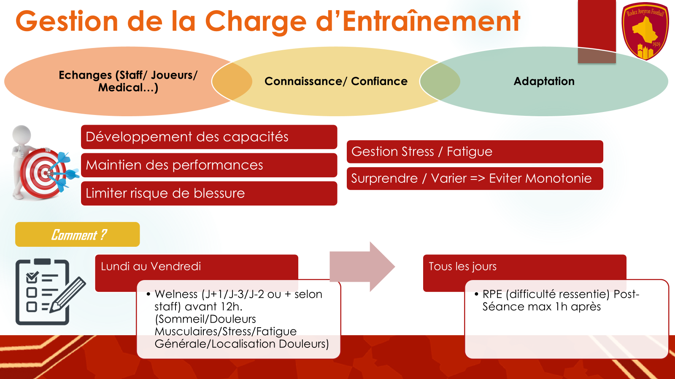
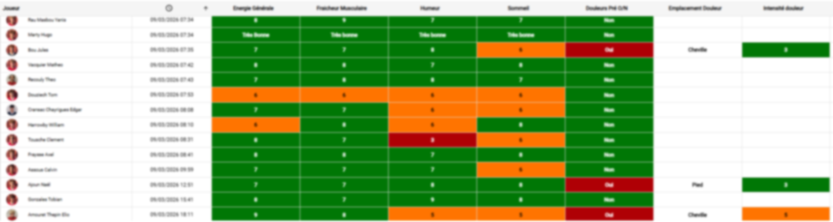
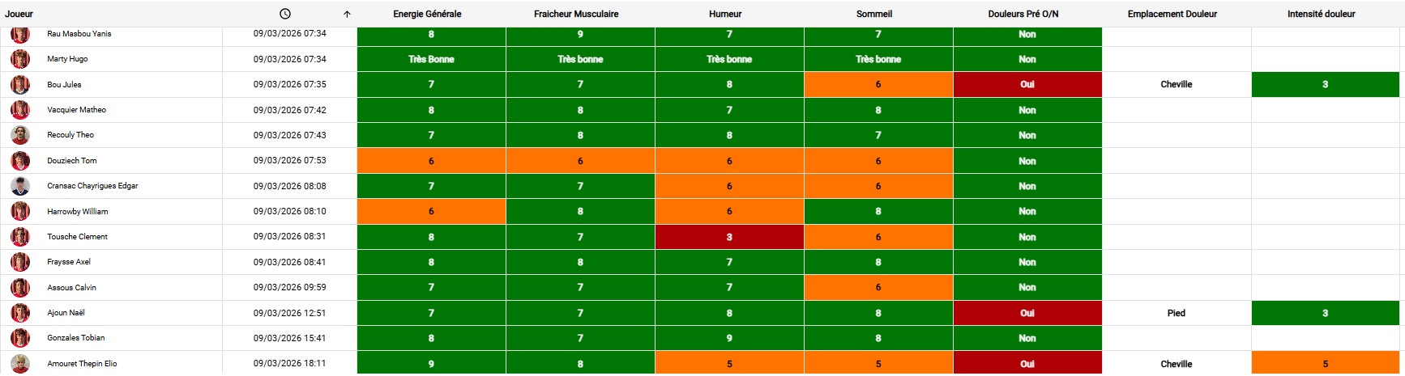
VII – Prévention des Blessures (Comment? Terrain Collectif)
Proprioception
Gainage
Renforcement Fonctionnel
Souplesse
Excentrique
Suivi Charge Entraînement/ Match
Notes:
CE (Foster et al…) Méthode RPE Monotonie = CE quotidienne moyenne / écart type
Ratio CE Aigu/chronique = CE Semaine / charge moyenne des 4 dernières semaines

Slide 13





VIII – Pour aller + loin
Ouvrage de références :
A retrouver sur le net :
Notes:
Jusqu’à -30% à 45% blessures selon les études

Slide 14
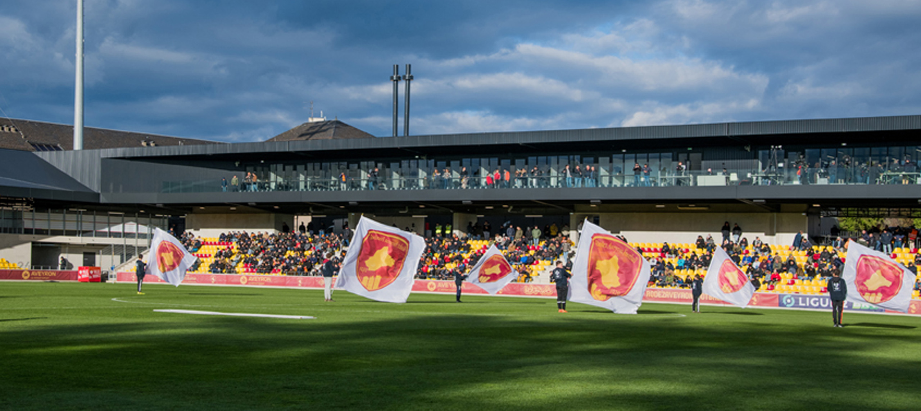
Merci pour votre attention !

